Slide 1
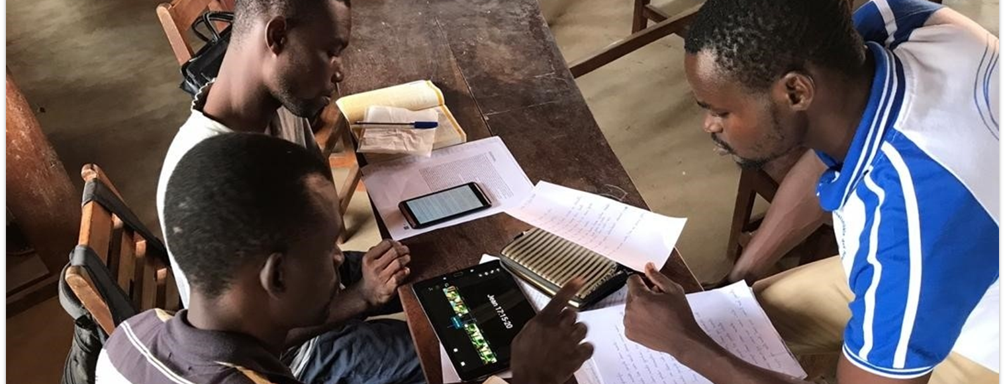
Te alabaré, porque he sido hecho de una manera formidable y maravillosa; maravillosas son tus obras, y eso mi alma lo sabe muy bien (Salmo 139:14).
Toda la Escritura está tomada de la Nueva Versión King James®. © 1982 por Thomas Nelson, Inc. Usado con permiso. Todos los derechos reservados.
Porque AMATB Funciona?

Slide 2
El Cono de la Experiencia
Lo Leen 10%
Lo Escuchan 20%
Ven otros mostrarlo 30–50%
Participan hablando de ello 70%
Hablan y Escriben para analizar 70–90%
Crean algo (como una traduccion completa) 90+%
Mas cómodos
Mas Hábil
Capacitado para enseñar
Mas rápido

Slide 3
Y cuando se siente en el trono de su reino, escribirá para sí mismo una copia de esta ley en un libro, del que está delante de los sacerdotes levitas. 19 Y estará con él, y lo leerá todos los días de su vida, para que aprenda a temer al Señor su Dios y a guardar todas las palabras de esta ley y de estos estatutos;
Deuteronomio 17:18–19

Slide 4
Cono de Experiencia
Leerlo 10%
Escuchar acerca de 20%
Ver a otros mostrarlo 30–50%
Participar en hablar de ello 70%
Hablar y escririb para analizarlo 70–90%
Crea algo (una traduccion completa) 90 +%
Consumir
Verbalizar
Fragmentar
Borrador Ciego
Mas comodo
Mas habil
Capaz de
Ensenar
Mas rapido

Slide 5
El Sentido y el Significado
Ambas fotos tienen sentido.
Cual es mas significativa para usted?
Porque?

Slide 6
El Sentido y el Significado
Ambas fotos tienen sentido.
Cual es mas significativa para usted?
Porque?
Consumir
Verbalizar
Dividir
Borrador ciego
sentido
significado
significado
significado la informacion retenida

Slide 7
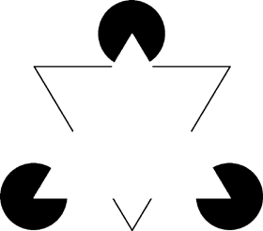
Cuantos triangulos hay?

Slide 8
Conectando los Puntos
Cuantos triangulos hay?
En los Pasos 5–8 (Pasos de verificacion), preguntamos:
Hemos agregado informacion?
Hemos hecho suposiciones?

Slide 9



Sincronizacion y Memoria
Memoria a corto plazo
Memoria de trabajo
Memoria a Largo Plazo
Paso 1 Consumir
Memoria a corto plazo
5–7 minutos
Pasos 2 y 3, Verbalizar y Dividir
Memoria trabajando
7–10 minutos
Paso 4, Borrador ciego
Pasos 5–8, Pasos de Verificacion
Memoria a Largo Plazo
Mas tiempo

Slide 10
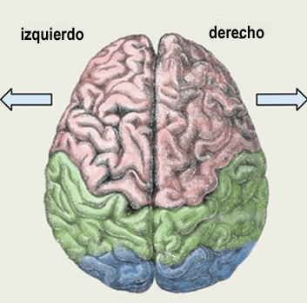
Lateralizacion
Usando ambos lados es mejor
Pensamiento Emocional
Habilidad de hacer el trabajo creativo
Ve el “conjunto” de cómo funciona todo
Impulsos aventureros
Imaginacion
Vision en el lado izquierdo
Control de las acciones en el lado izquierdo
Pensamiento logico
Habilidad matematicas y ciencias
Comprensión de los detalles
Planea y pone las cosas en orden
Logica
Vision del lado derecho
Control de las acciones del lado derecho

Slide 11
Lateralizacion
Los Pasos de AMATB usa ambos lados
Pasos del lado Izquierdo
Pasos del lado derecho
Consumir
Dividir
Autoedición
Edición en pares
Verbalizar
Borrador ciego
Verificacion de Palabra Clave
Verificacion Versiculo por Versiculo

Slide 12

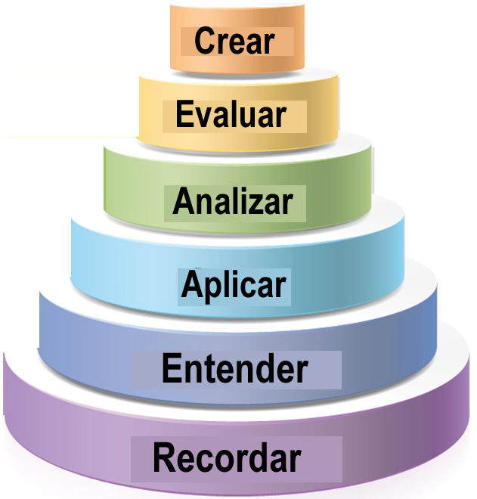
Pensamento de nível superior
¿Cómo se puede mejorar el lápiz?
¿Sirve un lápiz para todas las necesidades
de escritura? ¿Por qué sí o por qué no?
¿Por qué utilizar un lápiz en lugar
de un bolígrafo?
¿Para qué más podría servir?
¿Para qué sirve?
¿Qué es un lápiz?

Slide 13
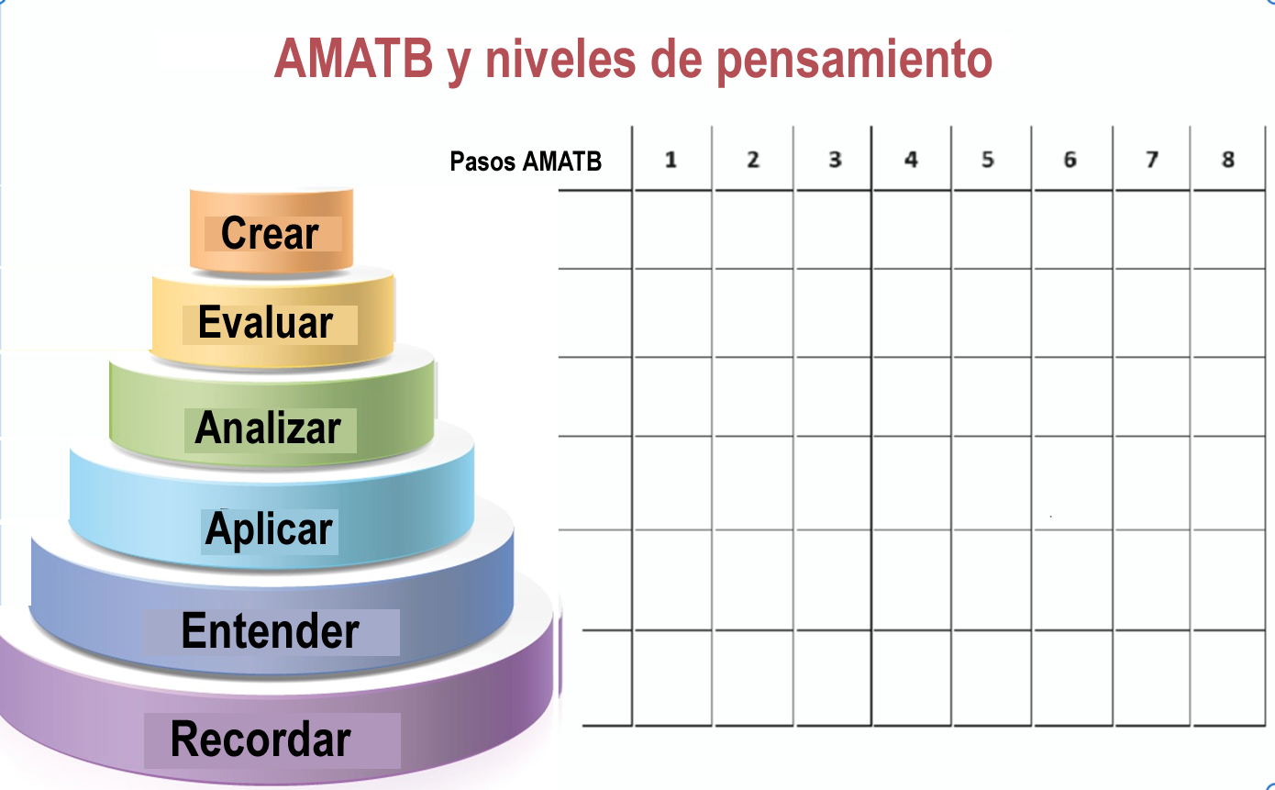

Slide 14
